Slide 1
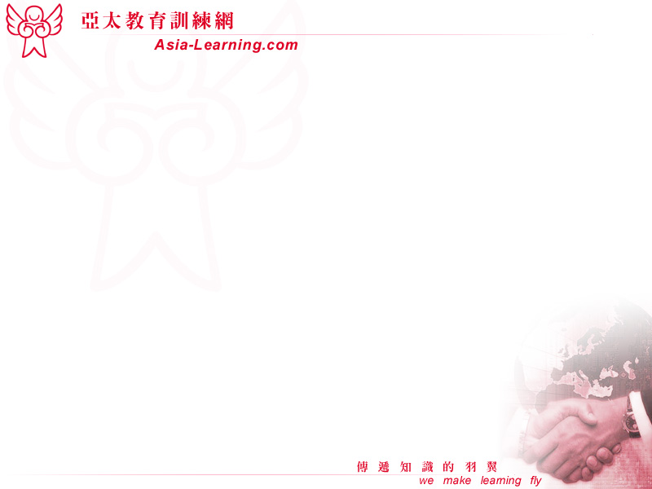
突破績效的人才管理
簡仁傑
標竿學院
2001年12月11日

Slide 2
有效主管的核心能力
賞罰分明
目標/方向
設定
變革領導
溝通輔導
賦能授權

Slide 3
對變革進行診斷
助力
As Is
阻力
欲
達
到
的
結
果
現況的痛楚
看得到的損失
未來的好處
心理上壓力/不確定
成功的機會
額外工作/時間/混亂/疑惑
選擇一: 增加助力的強度
選擇二: 減少阻力的強度
選擇三: 雙管齊下

Slide 4
 目標設定
 期待結果
 期待標準
 績效計劃
績效管理循環
設定績效期望
(期初)
Communication溝通
給予回饋
共識&承諾
績效評估(期末)
追蹤(期中)
 App. Interview
 Reward/Recognition
 Improvement Plan
 Training & Development
 賦能授權
 輔導
* 激勵
* 諮商
* 改正
* 文件紀錄

Slide 5
目標設定的目的
使目標明確/清楚
讓員工對他們自己的目標有擁有感和責任感
員工將精力集中在KPI上
有評估的標準/基礎

Slide 6

目標設定的原則
Specific 明確的
Measurable 可測量的
Achievable 可達到的
Relevant 相關的
Time-Bound 有期限的
S. M. A. R. T.

Slide 7


績效計劃的溝通
主管和個人的責任:
主管有義務給予清楚、精準、且正確的資訊
個人有義務儘可能地多澄清資訊

Slide 8


授權: 一種模式轉換
藉由他人達成
Performance
靠自我達成
Management Level

Slide 9
創造一授權的環境
訂定權限
資訊
動機(意願)
能力(技巧)

Slide 10
何謂輔導?
輔導是幫助個人改善績效的一種方法,藉著:
指出不足之處
給予建設性回饋
教導新觀念和技巧
幫助心智模式/態度的改變;和,
在後續追蹤行動上提供協助

Slide 11

員工輔導核心技巧
積極傾聽
同理心
回饋
支持/肯定
探索/澄清
自我揭露 (幫助建立信任)
面質
摘要
示範

Slide 12
績效發展/改善
+
輔導/諮商
輔導
諮商
授權/指派
挑戰
工作範圍/工作量重新分配
更多機會
 工作範圍廣/豐富化
 昇遷
 更多挑戰性工作
能力
訓練
 知識
 技能
績效改善計劃
-
-
態度
+
* PIP: Performance Improvement Plan

Slide 13
誰是績效不佳的員工?
    無法做到合理品質/數量標準的員工
    影響其他員工的負面態度
    違反企業倫理或工作規則
    基本上不認同公司價值體系
    其他的行為不當 如: 過常延遲、因循/缺席

Slide 14
處理原則
    時機是很重要的:及早指出，及時處理
    應徹底且客觀地調查
    給予員工改善的勸告和機會
    適當的文件
    在採取紀律行動前，需事先與高階管理階層和HR諮商

Slide 15
績效不佳的員工管理
改善計劃
摘要主要議題 (這case被挑出來的理由)
找出明確,可測量的績效目標
說明時限(通常少於3個月)
有雙方同意的改善行動
清楚說明下次review的時間
說明清楚可能的後果
雙方簽名 (主管和當事人)
仍對當事人表示尊重, 必要的話, 提供需要的管理協助
必要的話,寫下觀察到的行為
做好文件記錄

